Slide 1
Eesti taastuvenergia potentsiaal ja hüved kliimaneutraalsuse saavutamise kontekstis
2. dets 2019 Riigikogus
Mihkel Annus
Eesti Taastuvenergia Koja juhataja

Slide 2
ETEK tutvustus
Asutatud 13. mail 2011
Laiapõhjaline sektori esindatus
MTÜ; 9 liiget, sh 5 assotsiatsiooni

Slide 3
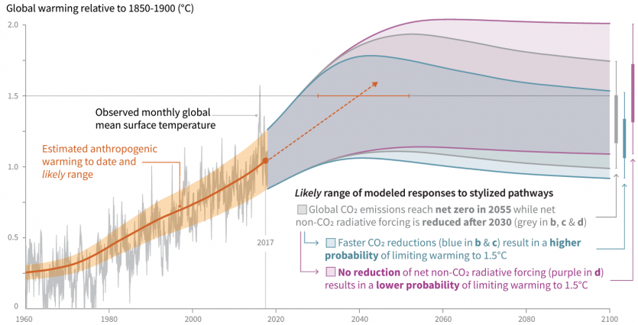
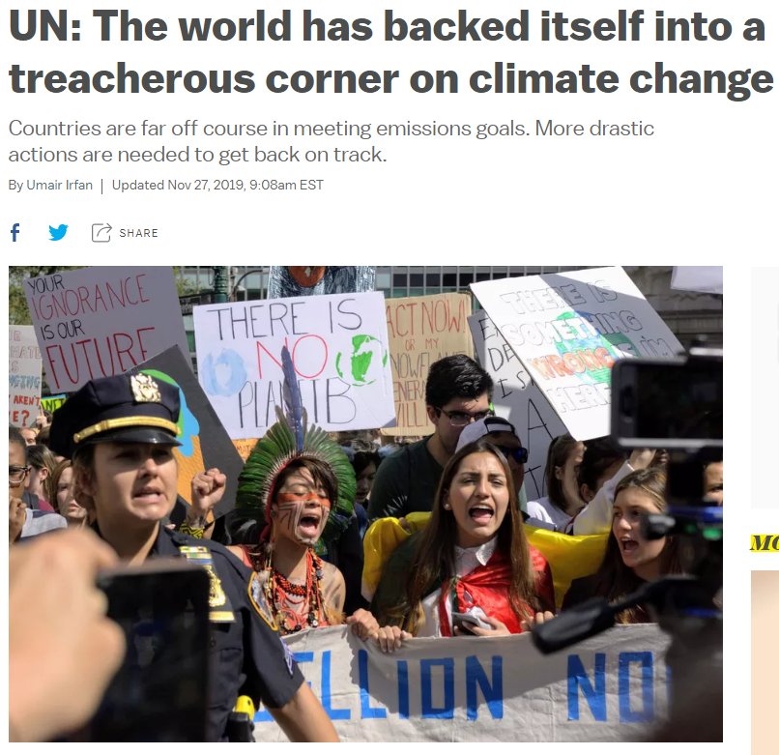
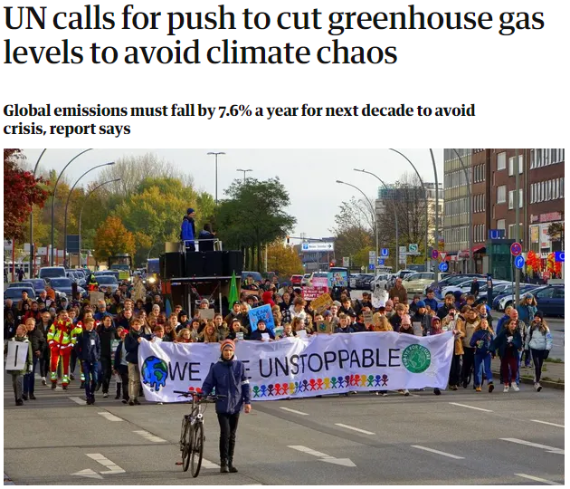
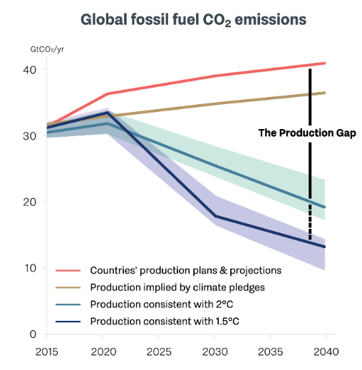
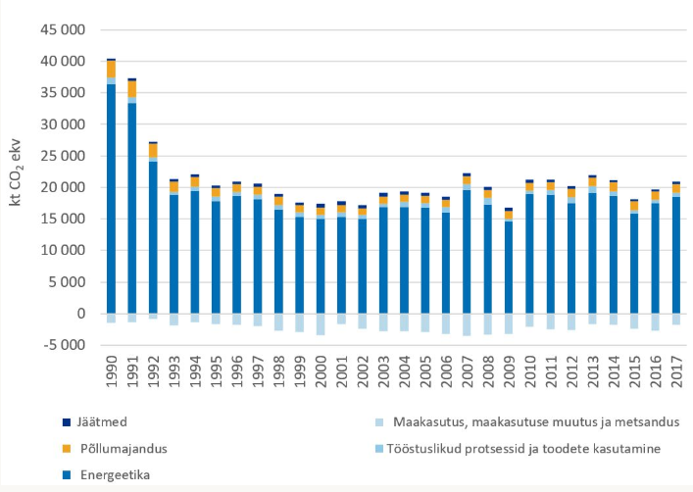

Slide 4
Taastuvenergia 100% aastaks 2030

Slide 5
Taastuvenergia sotsiaalmajanduslik mõju
Taastuvenergiale üleminekul on positiivne sotsiaalmajanduslik mõju: keskmiselt 2,2% SKP kasv
TE100 mõjuanalüüs samadel eeldustel, mis KPP ja ENMAK, sh kasutatud eeldused on samad mis KPP majandusmudelis, võrdluseks ENMAK mittesekkuv stsenaarium
Oluline: SEI Tallinn analüüsis metoodiline viga energeetika sotsiaalmajandusliku mõju hindamisel! Analüüsi energeetikasektori osa ei saa kasutada teekaardina

Slide 6
Meelde jätmiseks:
Taastuvenergiale üleminek toob Eestile sotsiaalmajanduslikku kasu
Eestil on potentsiaal toota taastuvenergiat kohalikest allikatest ning eksportida seda naaberriikidesse
Järgmine aastakümme võtmetähtsusega!
Ometi pole REKK 2030 kooskõlas olemasolevate arengukavadega, kliimaneutraalsuse ambitsiooniga aastaks 2050 ega reaalse vajadusega kasvuhoonegaaside heidet globaalselt piirata

Slide 7
Tänan!
Mihkel Annus
mihkel.annus@taastuvenergeetika.ee

